Slide 1

PRESERVAR
AS
AMIZADES
FORMATAÇÃO:
DOROTÉIA
GOMES

Slide 2
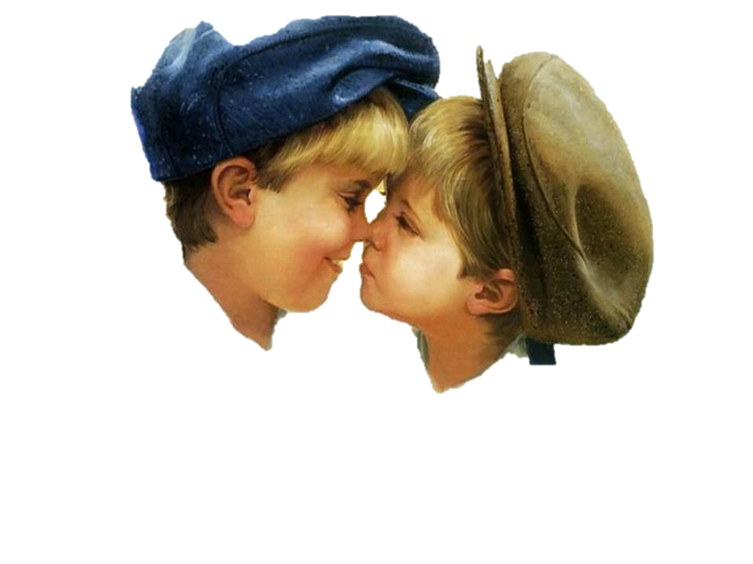
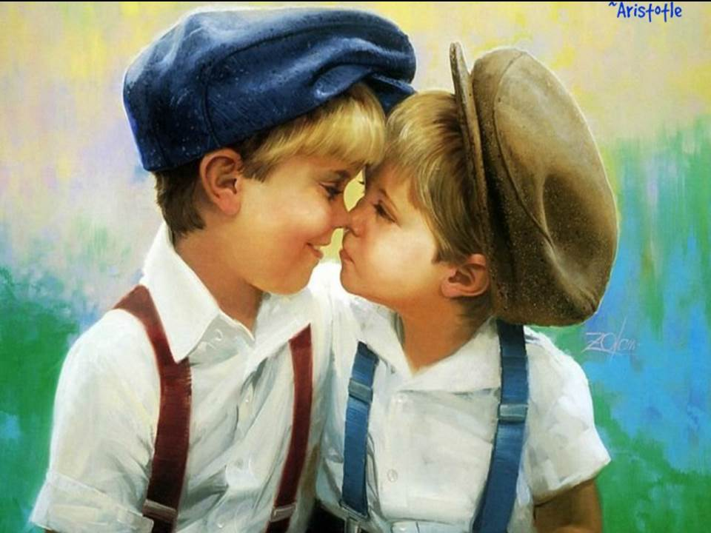
Todos sabemos que durante nossa caminhada pela vida, sempre teremos contratempos,
aqueles problemas que não queríamos que acontecessem.
Mas eles acontecem...
Precisamos superá-los.

Slide 3
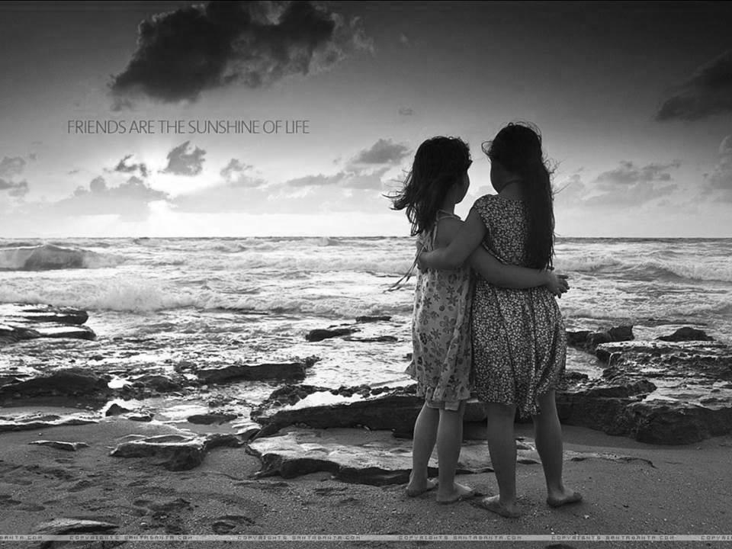
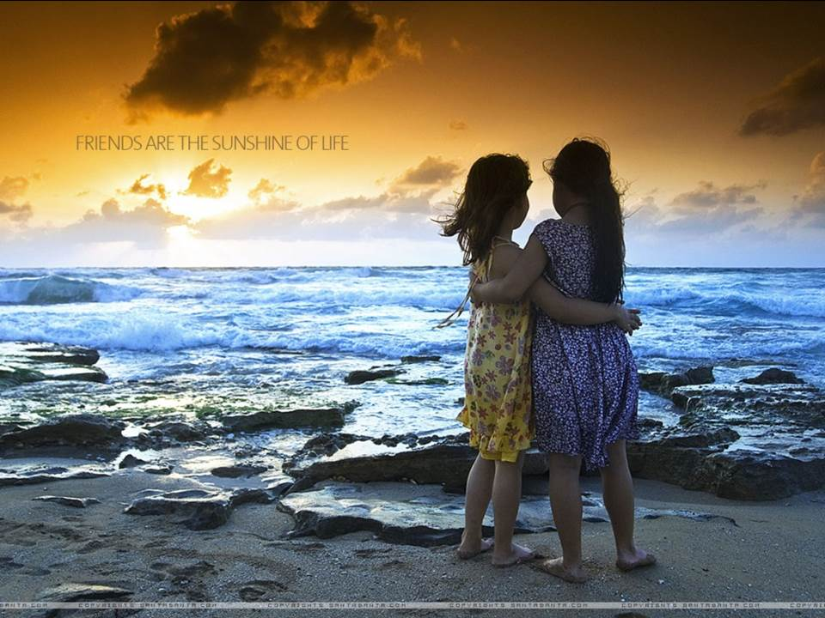
Precisamos encontrar um jeito para que seus efeitos não estraguem amizades,
não desmanchem relacionamentos,
não atrapalhem, nem nossa vida,
e tampouco a de terceiros eventualmente envolvidos.

Slide 4
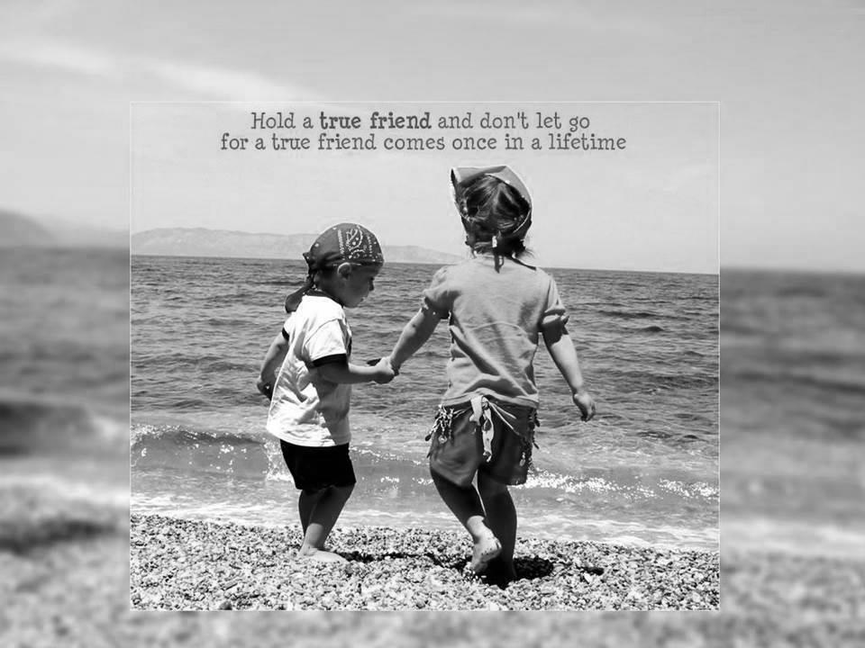
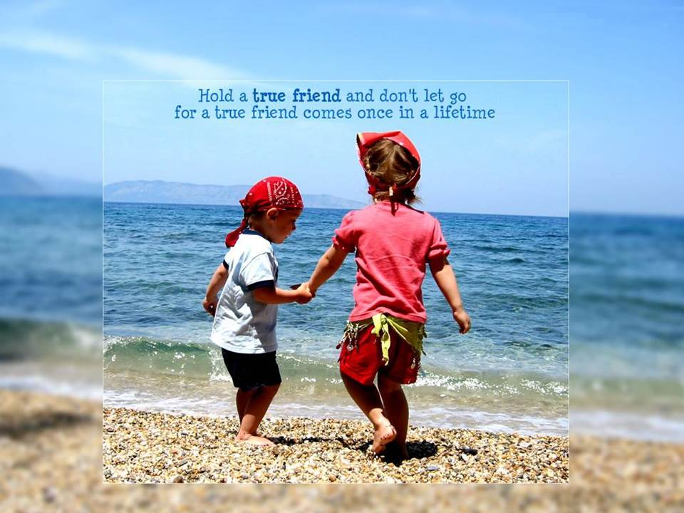
Com plena e total certeza, temos que deixar nosso coração aberto para tudo o que de bom houver,
e procurar tirar bom proveito dessas coisas boas.

Slide 5
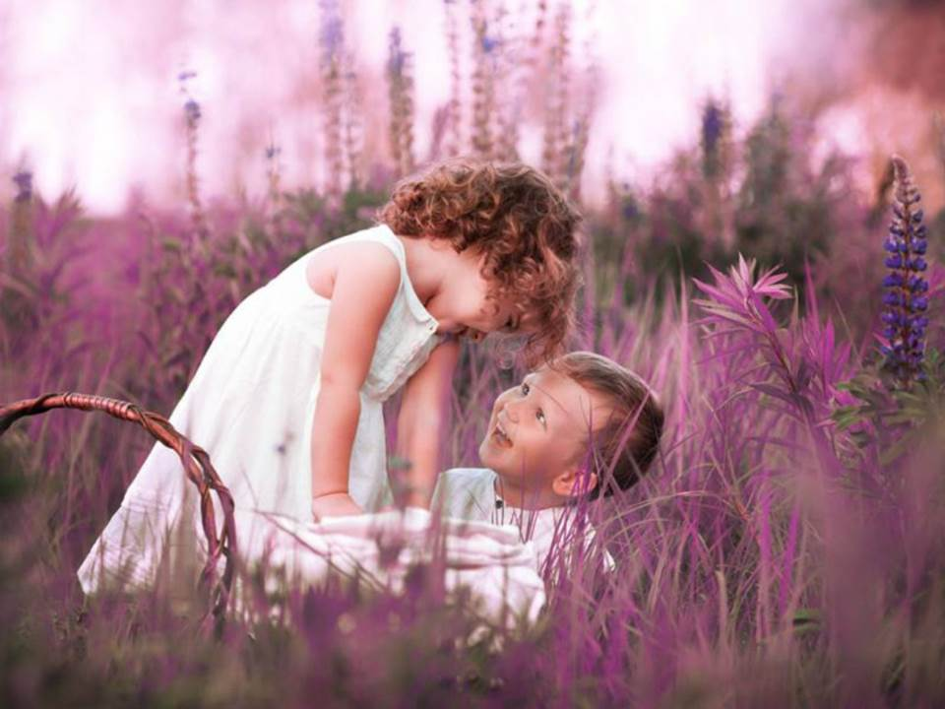
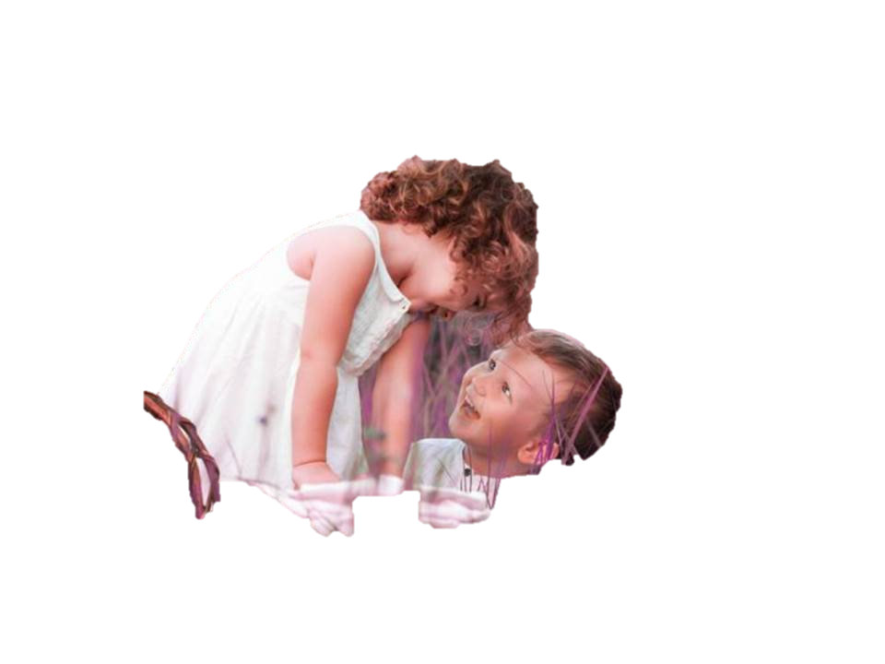
Quanto às coisas más, devemos tentar deixar tudo que de menos bom aconteceu num pacote, e jogá-lo fora,
procurando esquece-las, é o melhor a fazer, para recomeçar tudo com novas idéias, e novos ideais...

Slide 6
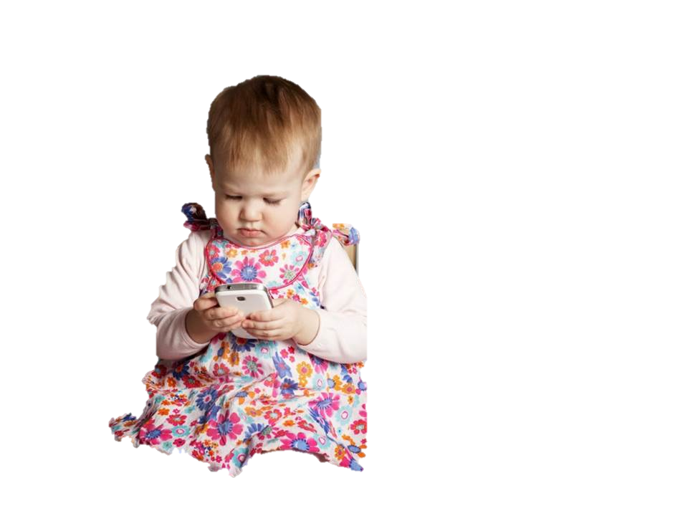
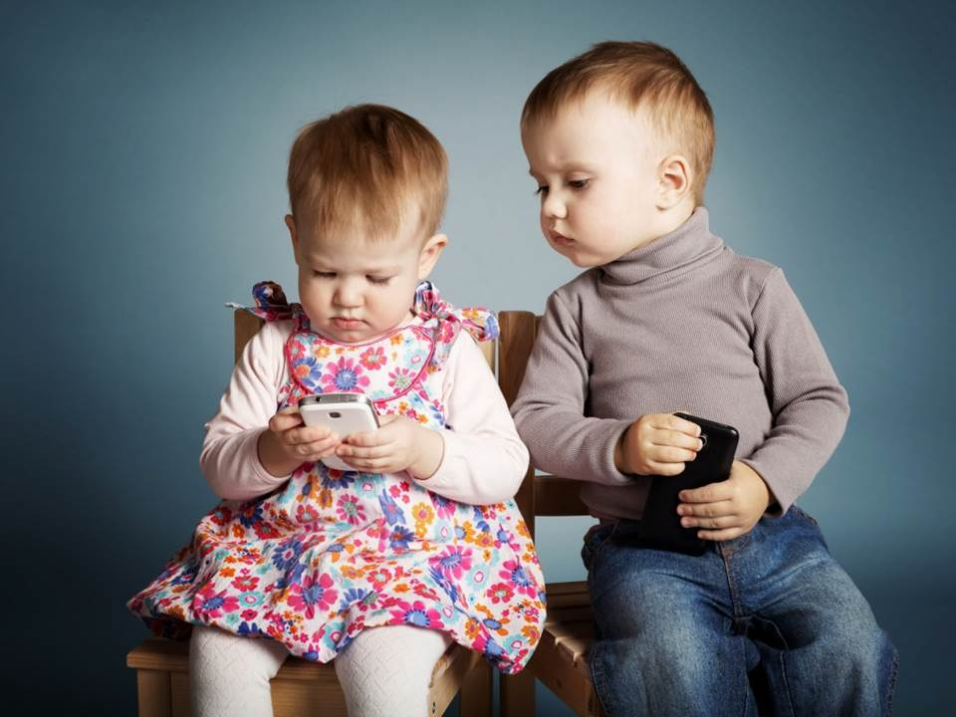
É deixar morrer tudo que há de "menor" em nós, ou seja, os defeitos, as incompreensões,
a falta de amor, que eventualmente sofremos ou que distribuímos
e deixar renascer tudo que temos de bom, de grandioso em nós,
esquecendo coisas que geraram desentendimentos.

Slide 7
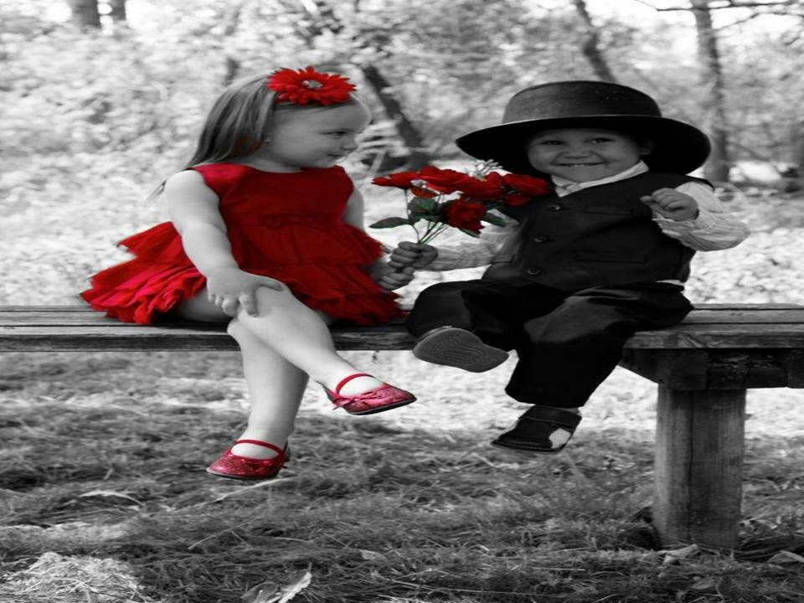
E isso é algo que devemos saber buscar no recôndito de nossa alma, pois lá está guardado,
esperando apenas o momento de aflorar.

Slide 8
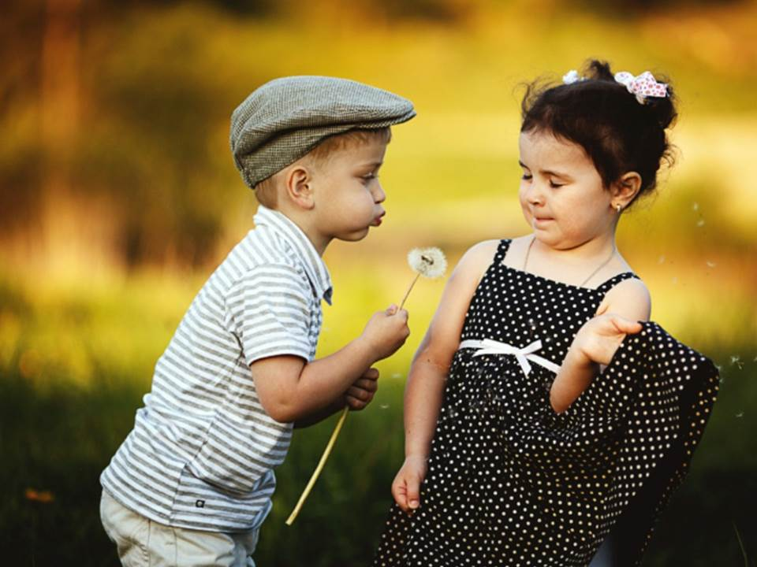
É deixar o diálogo ocupar o lugar de uma discussão.
Nem sempre as pessoas são como nós gostaríamos que fossem.
E nunca podemos esquecer que uma amizade é um bem muito precioso para ser desperdiçada por palavras mal empregadas,
e nem sempre corretamente entendidas.

Slide 9
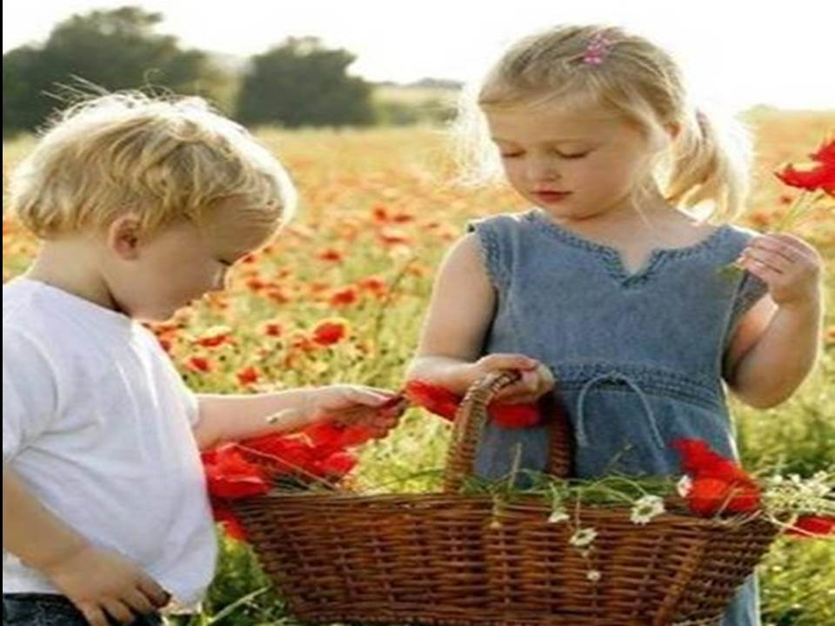
Tudo na vida vida tem dois lados, e sempre precisamos tentar ficar "do outro lado", e ver como reagiríamos àquilo que foi dito.
Comecemos agora a cultivar o amor e a amizade,
e certamente a alegria invadirá nossos corações e teremos todos UM LINDO DIA.

Slide 10

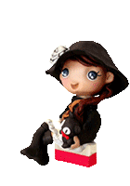
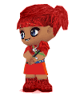
TEXTO: PRESERVAR AS AMIZADES
AUTORIA: MARCIAL SALAVERRY
IMAGENS: INTERNET
MÚSICA: Sergio Dalma e Biagio Antonacci - L'Amico Che Hai FORMATAÇÃO: DOROTÉIA GOMES
www.sergrasan.com/doroteiagomesslides
doroteiagomes06@gmail.com

